Slide 1
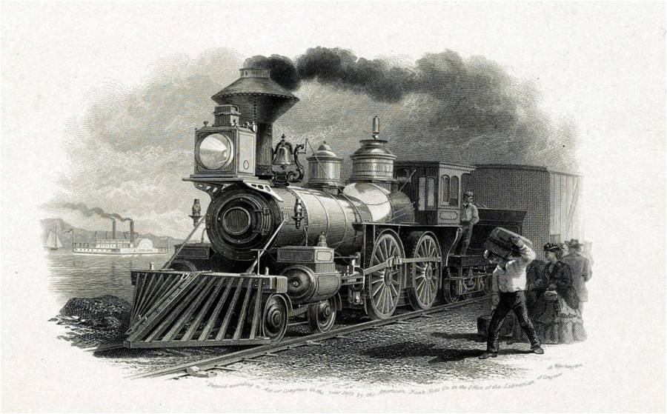
Thème 1-L’ Europe et le monde au XIXème siècle
Chap.1 : L’Europe de la Révolution Industrielle.

Slide 2
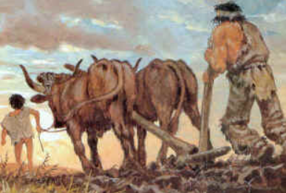
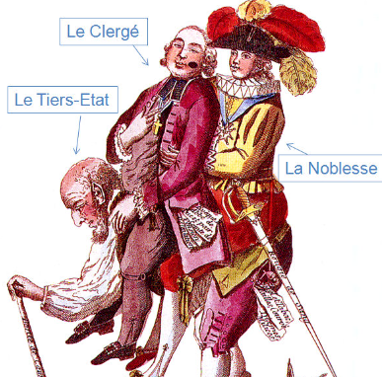
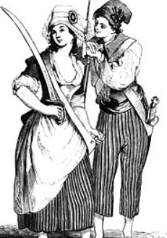
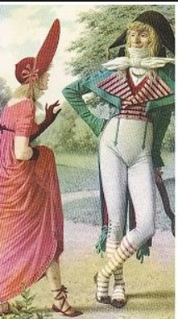
Quelle était l’activité principale des hommes ?
Quels étaient les moyens de transport ?
Avant le XIXème siècle
Comment la société était-elle organisée ? (avant la révolution française / après la révolution française )

